Slide 1
Kakumäe poolsaare tipu erosioon läbi aegade ja prognoos tulevikuks
Mattias Tõnisson
Juhendajad: õpetaja Karoliina Tõnisson, Hannes Tõnisson

Slide 2
Uurimisküsimused (eesmärgid):
Kui kiiresti on Kakumäe astang taganenud erinevatel ajaperioodidel?
Kui suur hulk setteid Kakumäe astangust iga aasta keskmiselt ära erodeeritakse?
Kuhu maani taganeb astang 20-30 aasta jooksul?
Hüpotees:
Ranniku erosiooni tõttu muutub lähema viie aasta jooksul Kakumäe tee varisemisohtlikuks ning selle taga olevad hooned satuvad hävimisohtu kümne aasta jooksul.

Slide 3
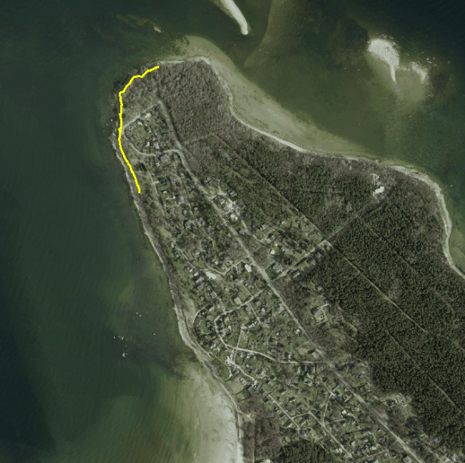
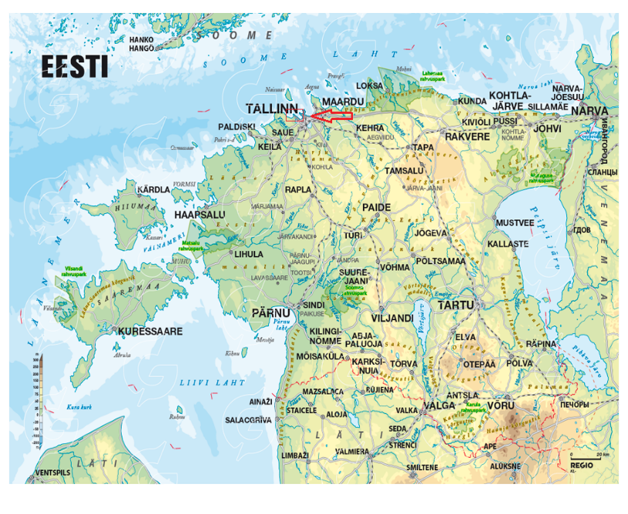
Uuringuala asukoht:
Kakumäe poolsaare tipus
Ca 500m pikkune pangaastang
Kuni 8m kõrgune

Slide 4
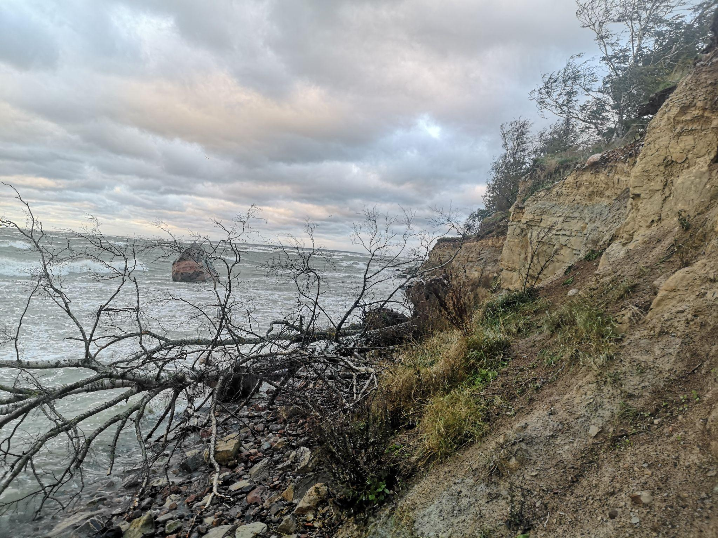
Kakumäe pangaastang:
Merest paistev rändrahn (Mustakivi)

Slide 5
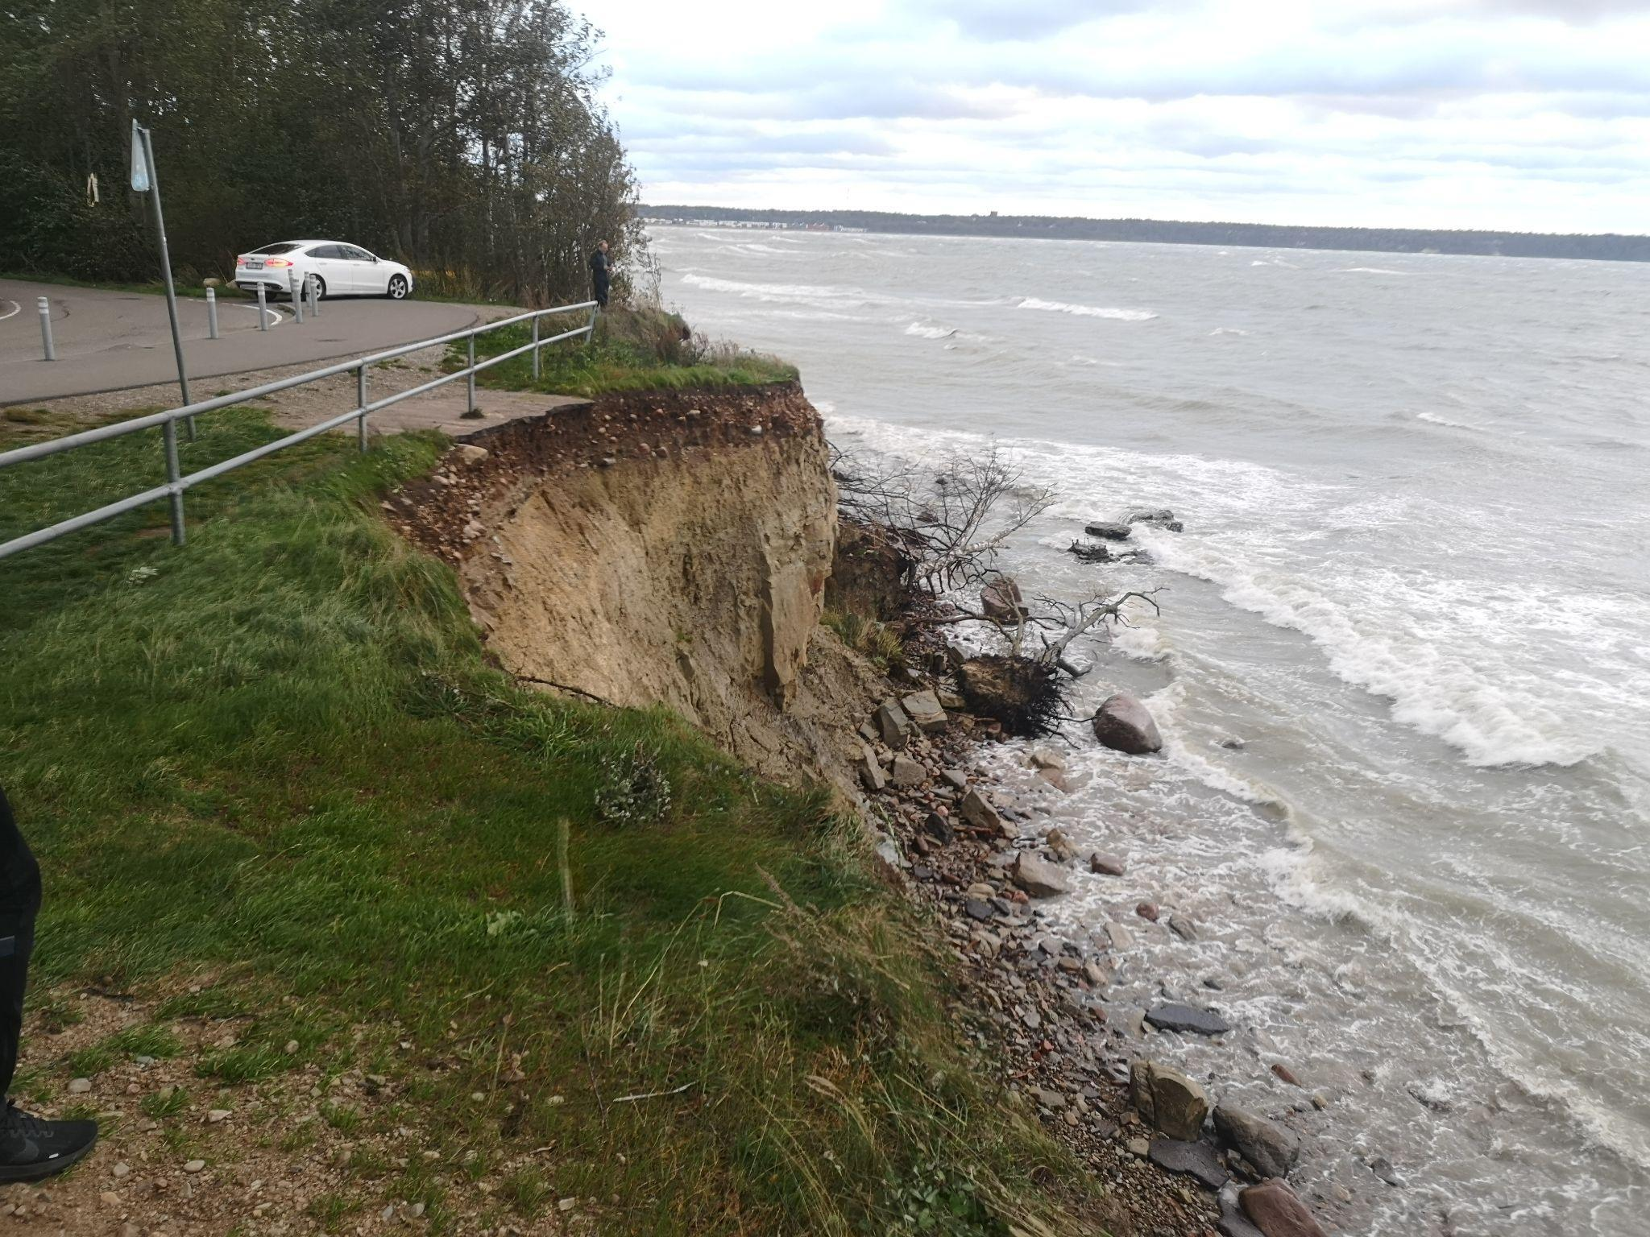
Uurimise vajadus:
Kakumäe poolsaare tipus paikneb aktiivselt erodeeritav pangaastang.
Erosiooni tulemusena on juba hävinenud kergliiklustee.
On vaja teada, millal satub ohtu sõidutee ja lähedal asuvad hooned.

Slide 6
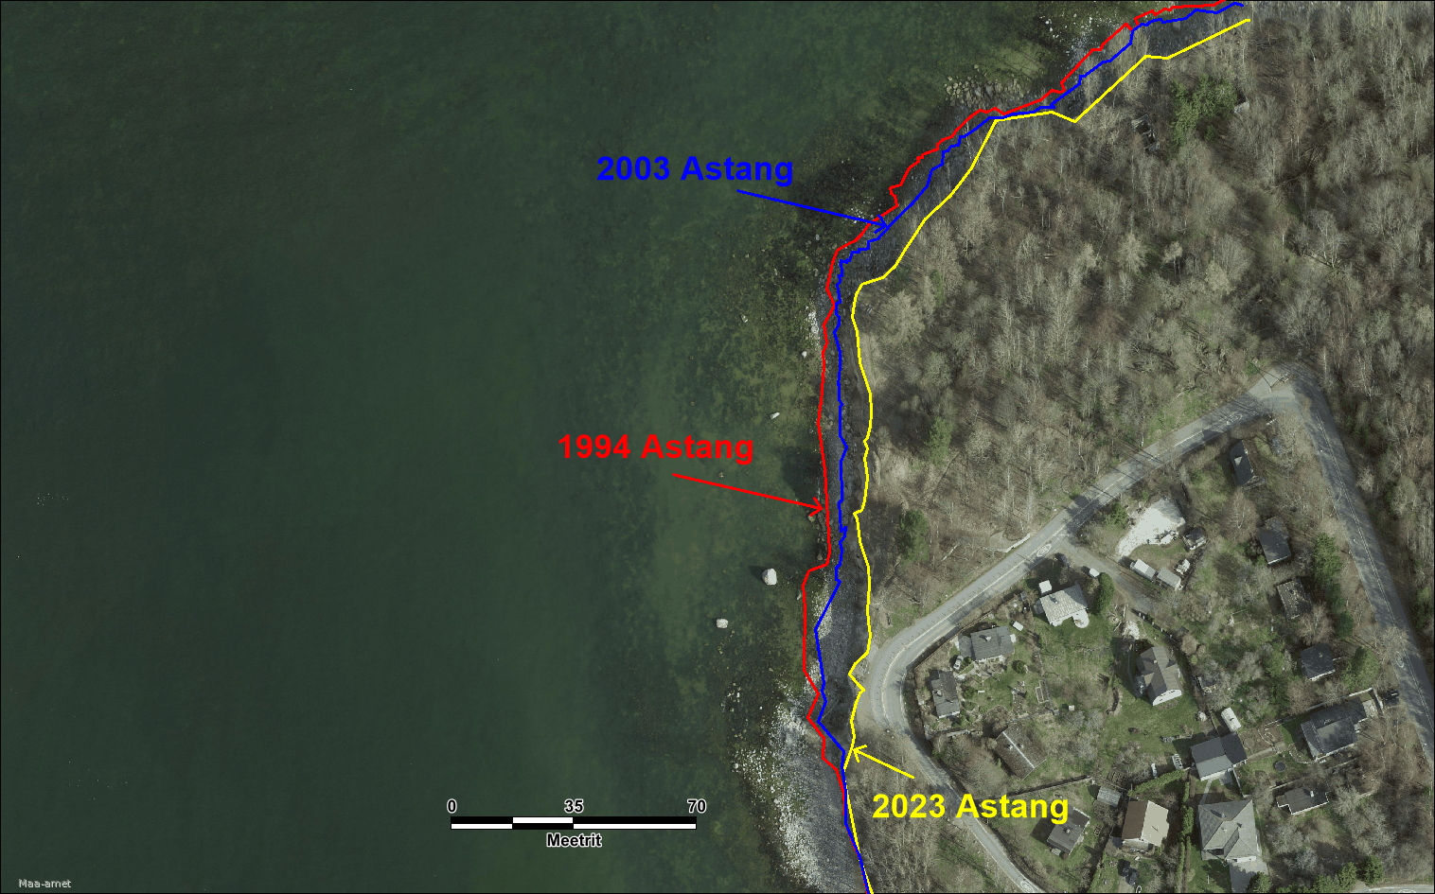
Tehtu kireldus (metoodika)
Välimõõtmised RTK-GPS seadmega, vaatlused, fotod
Astangu perve asukoha digitaliseerimine (üle joonistamine) erivanuselistelt ortofotodelt (1994-2023)

Slide 7
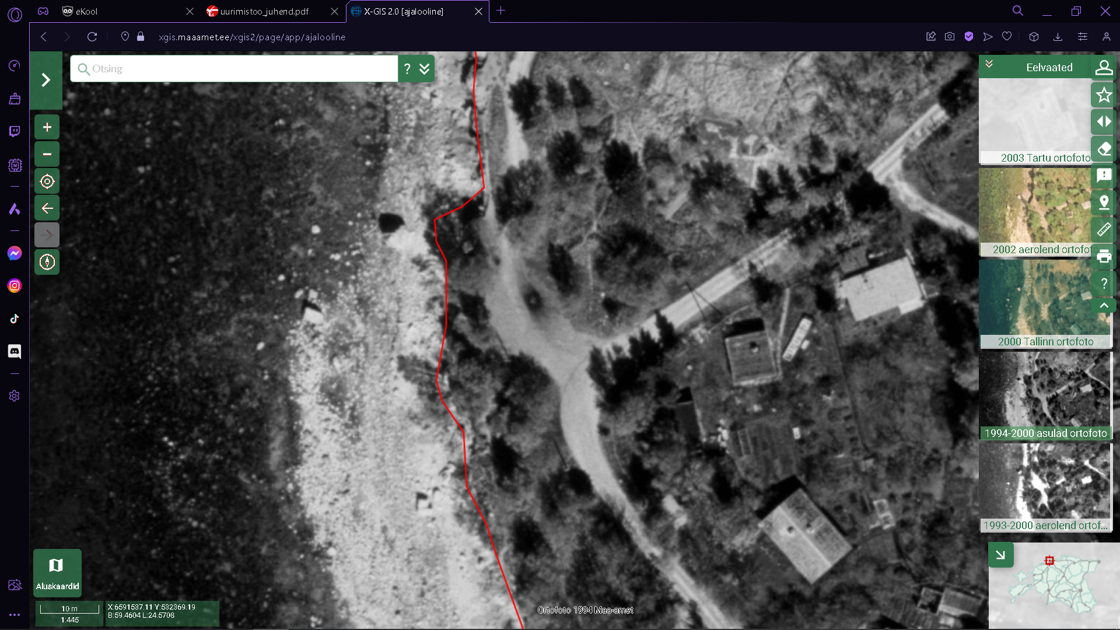

Slide 8
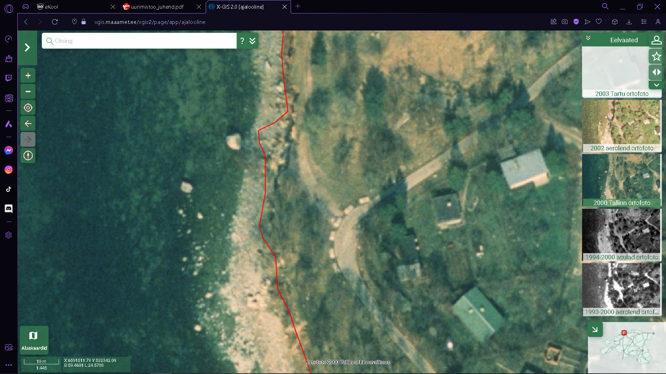

Slide 9
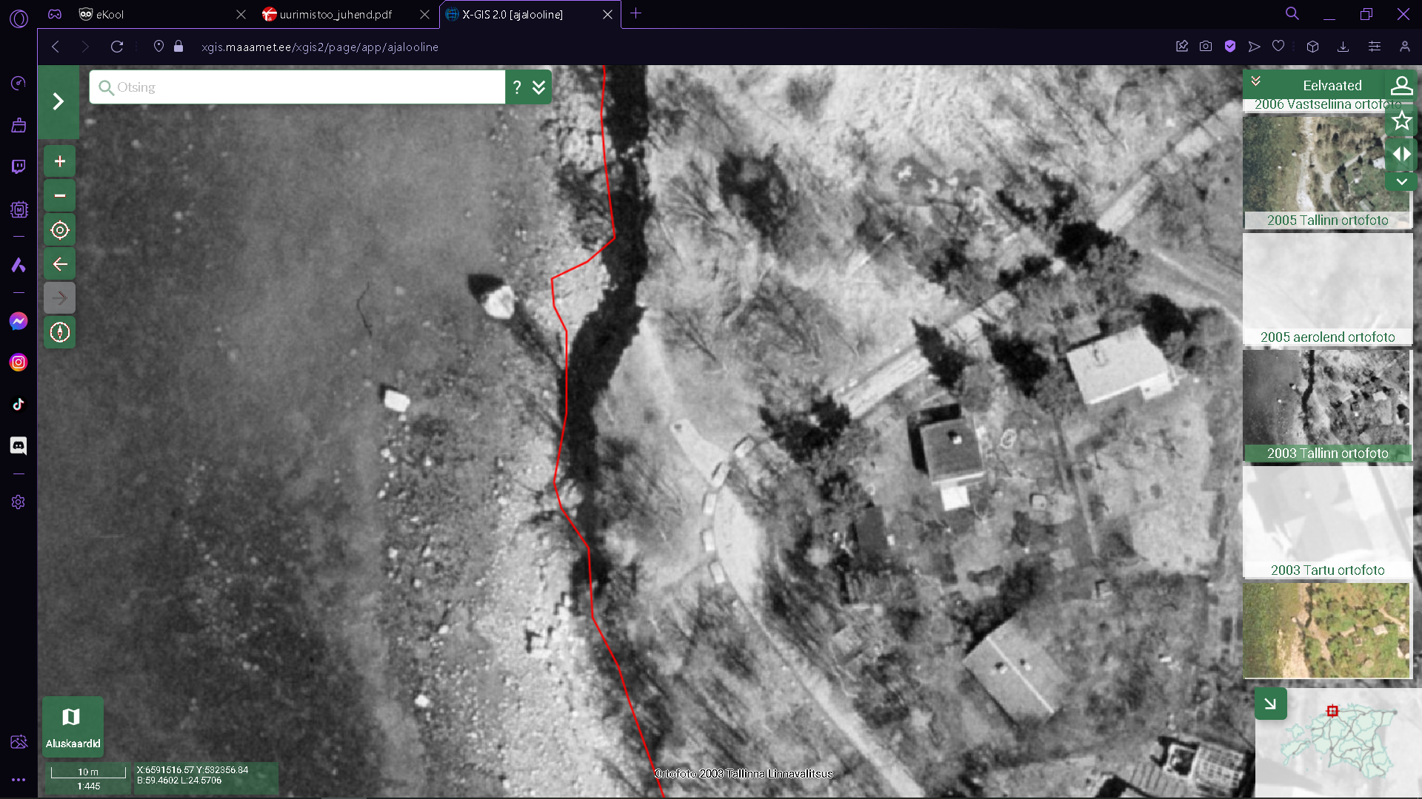

Slide 10
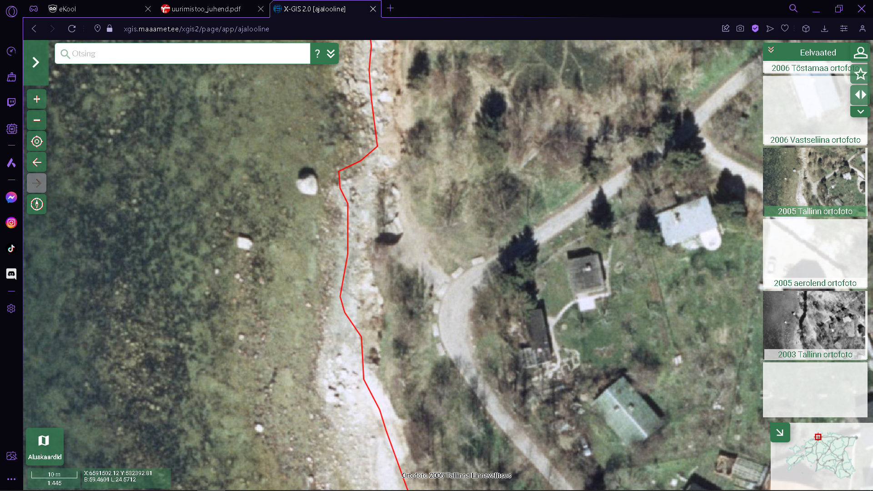

Slide 11
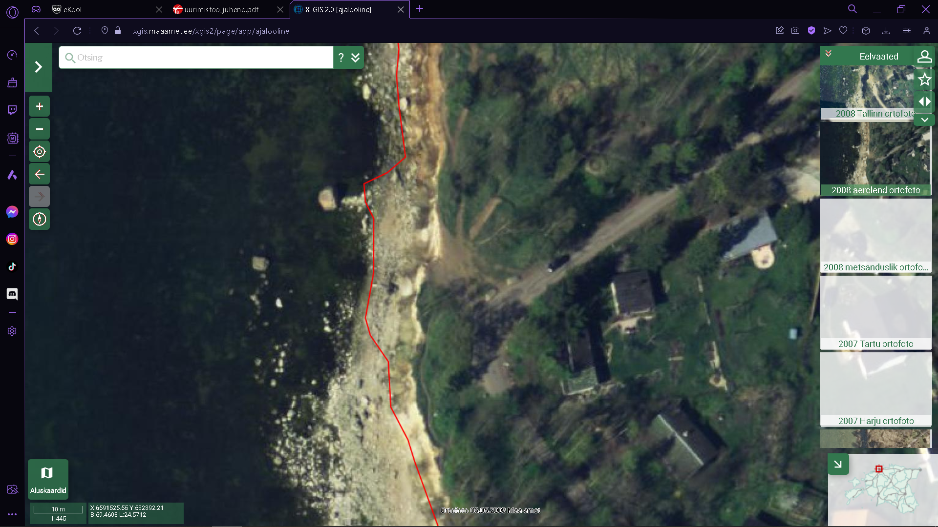

Slide 12
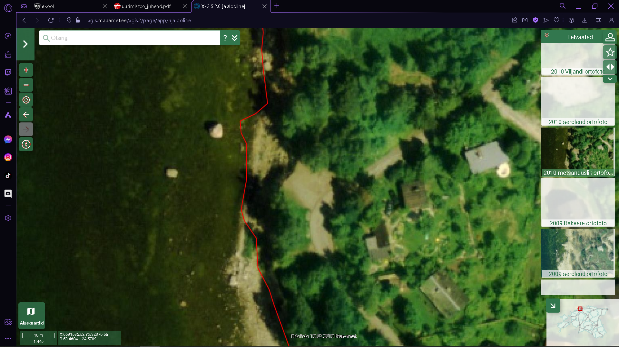

Slide 13
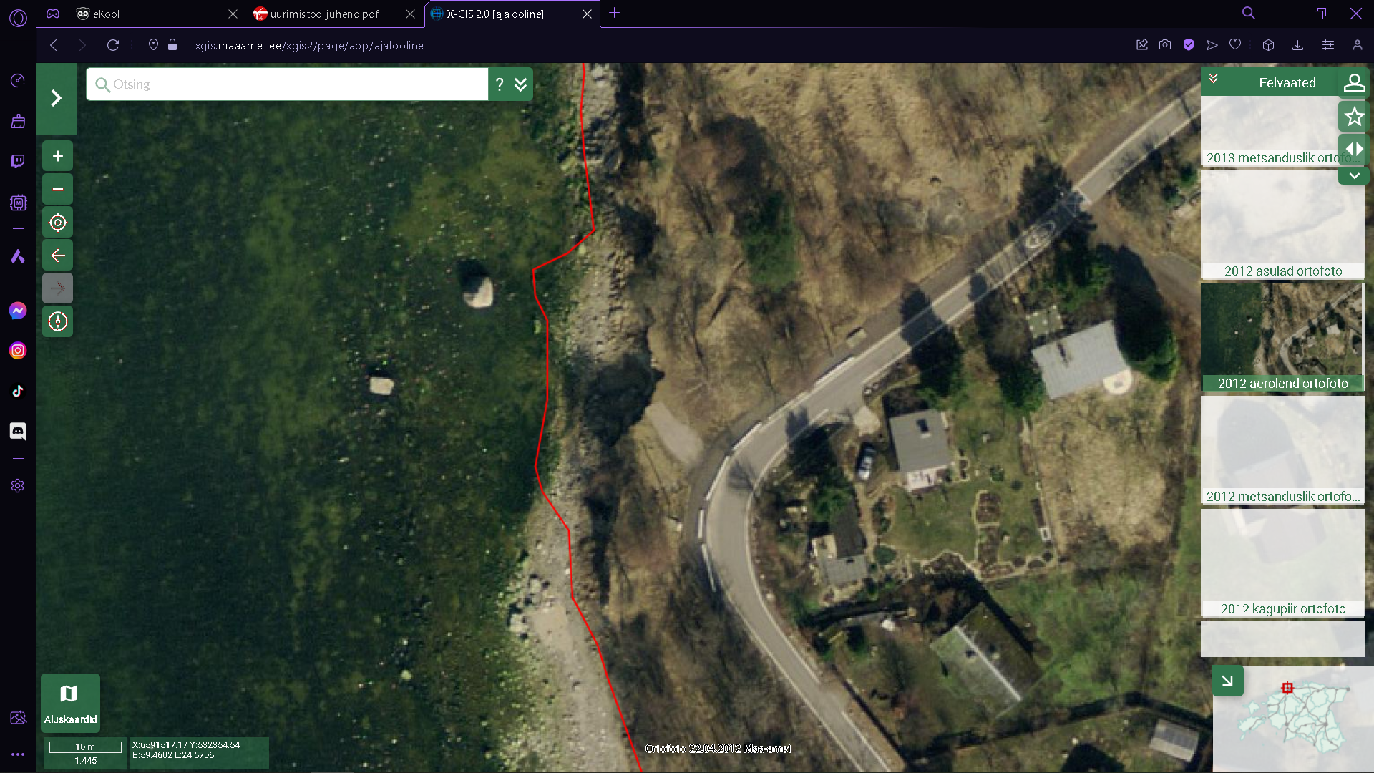

Slide 14
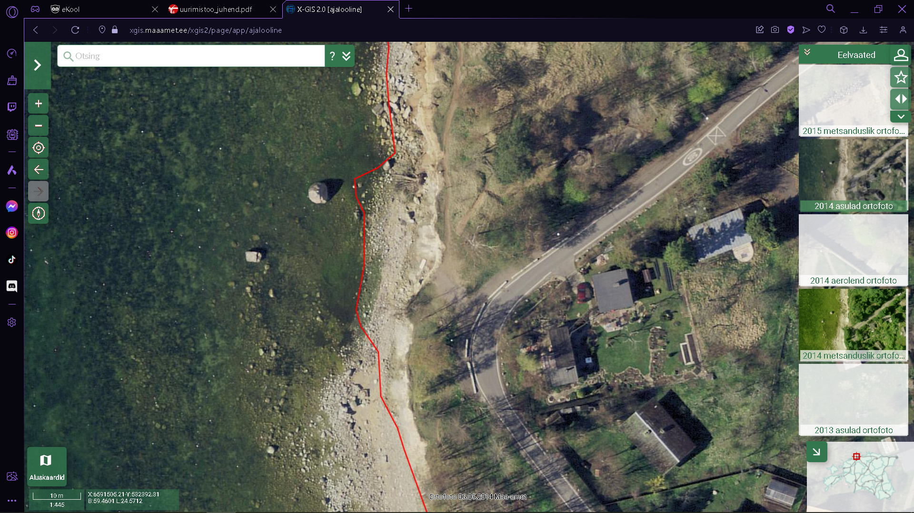

Slide 15
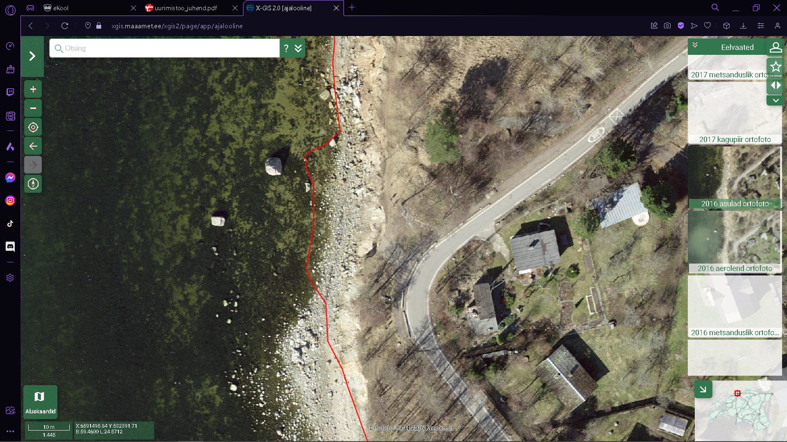

Slide 16
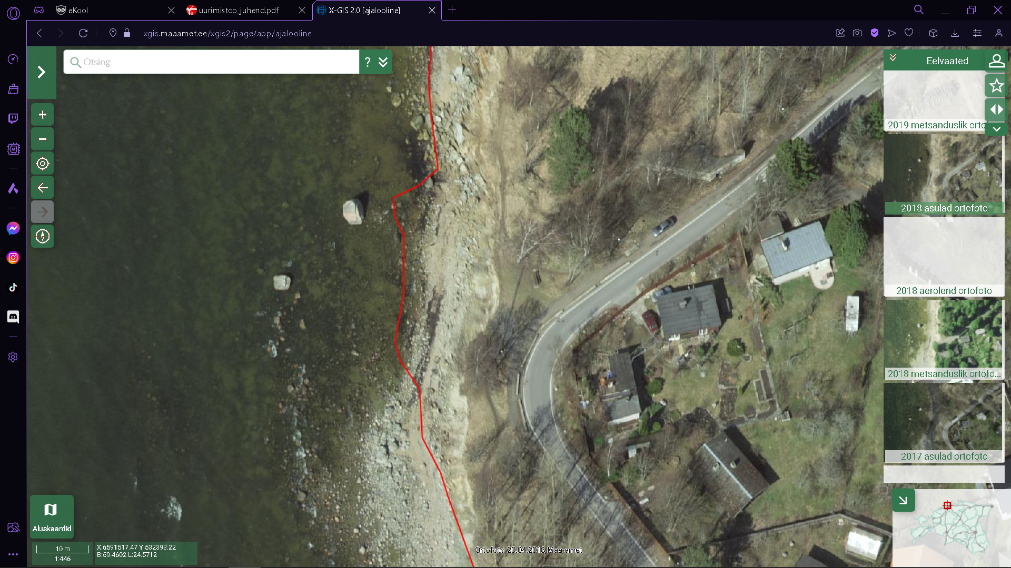

Slide 17
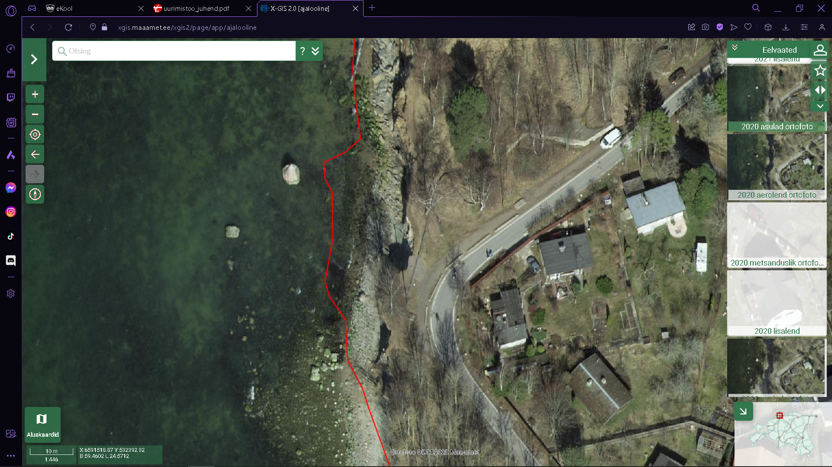

Slide 18
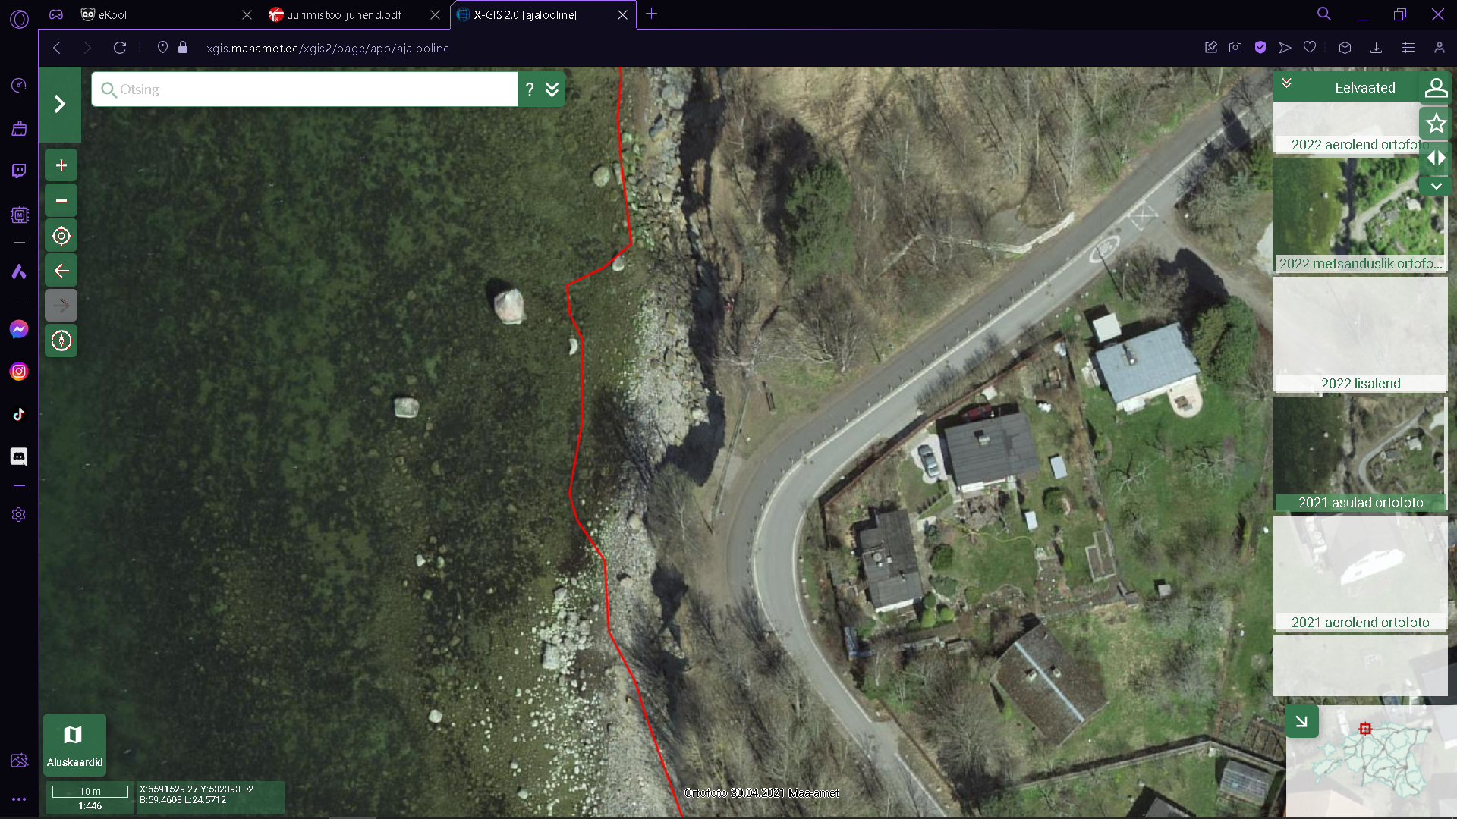

Slide 19
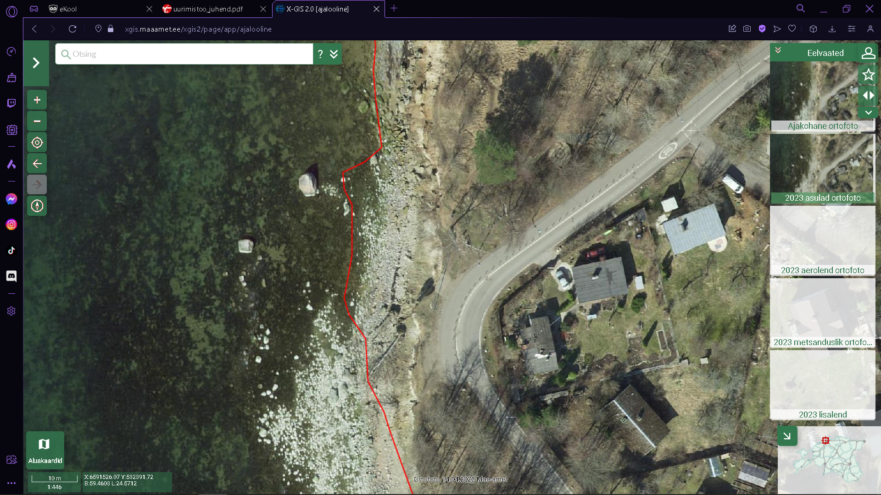

Slide 20
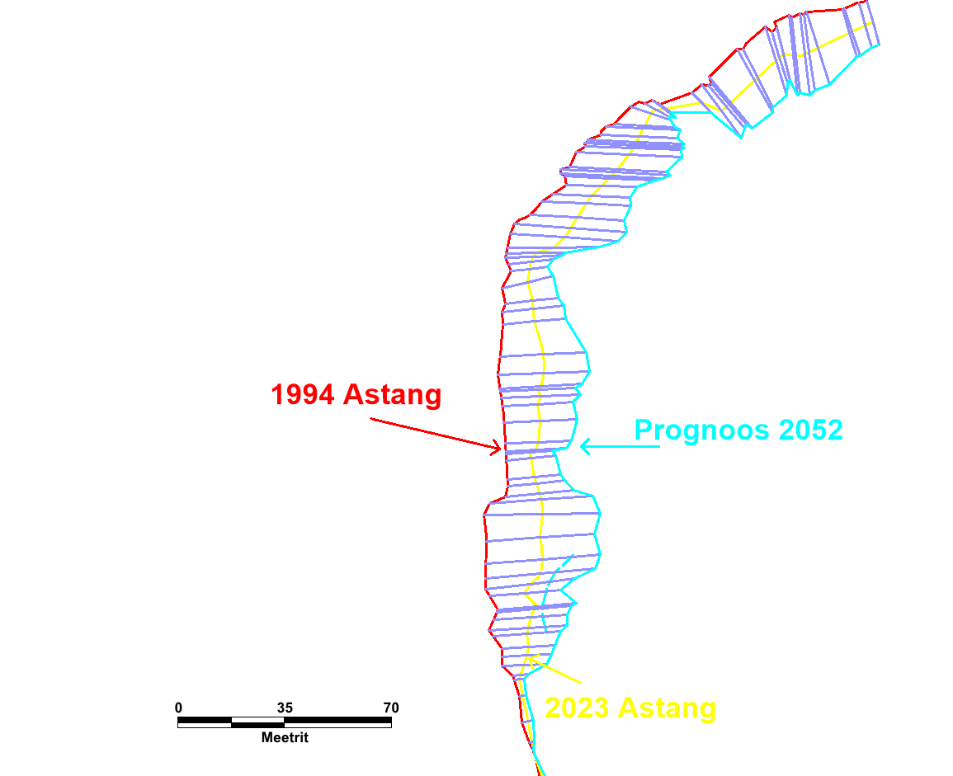
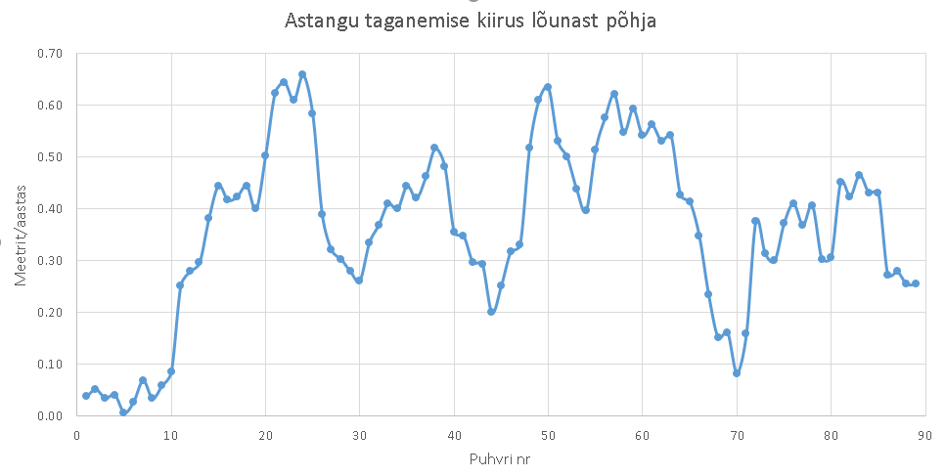
Perve taganemise kiiruse arvutamine ja selle põhjal prognoosi tegemine

Slide 21
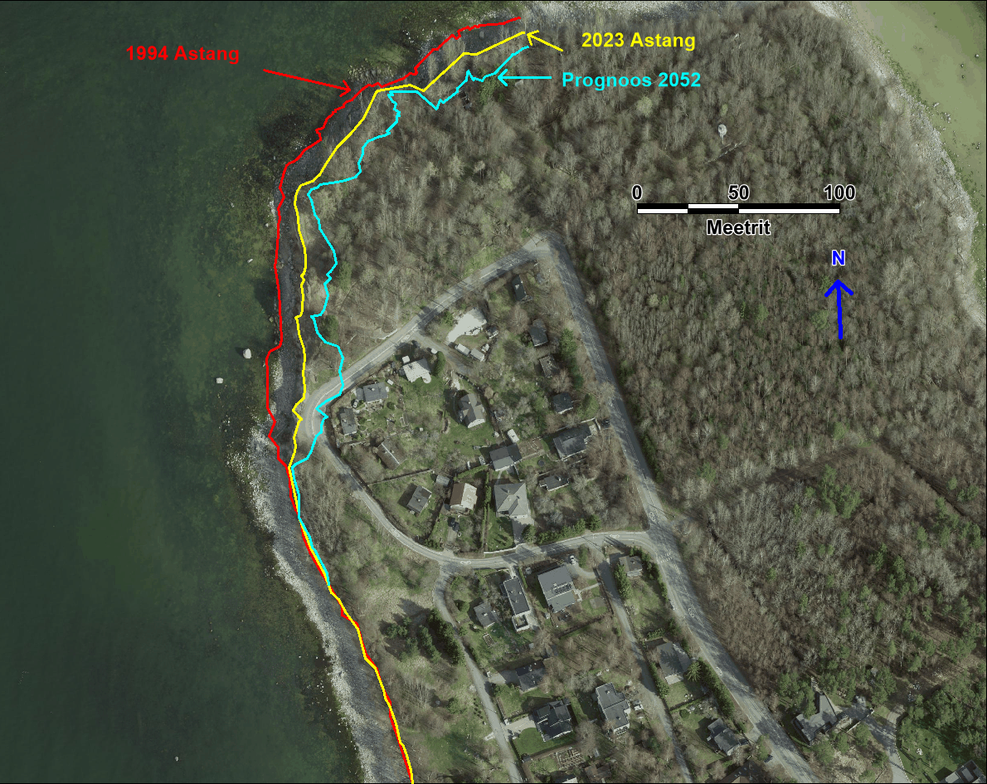
Tulemused
Taganemise kiirus 0.3-0.7 meetrit aastas
Keskmine erodeeritav setete maht 6 m³/a

Slide 22
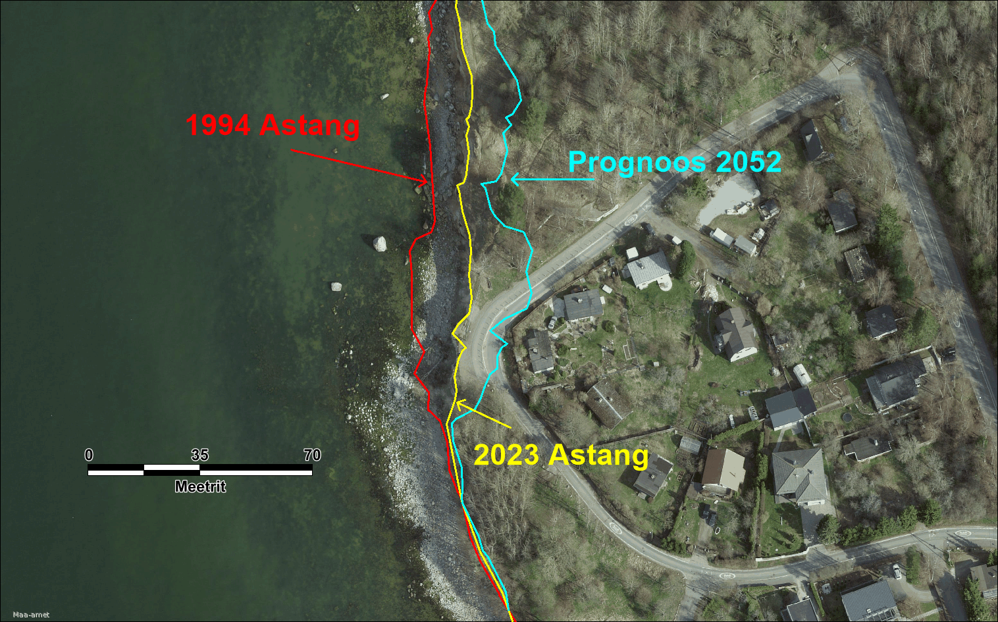
Kõige kriitilisem koht

Slide 23
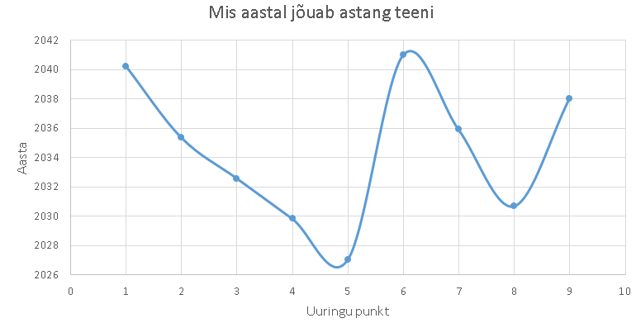
Mis aastal jõuab astangu perv teeni

Slide 24
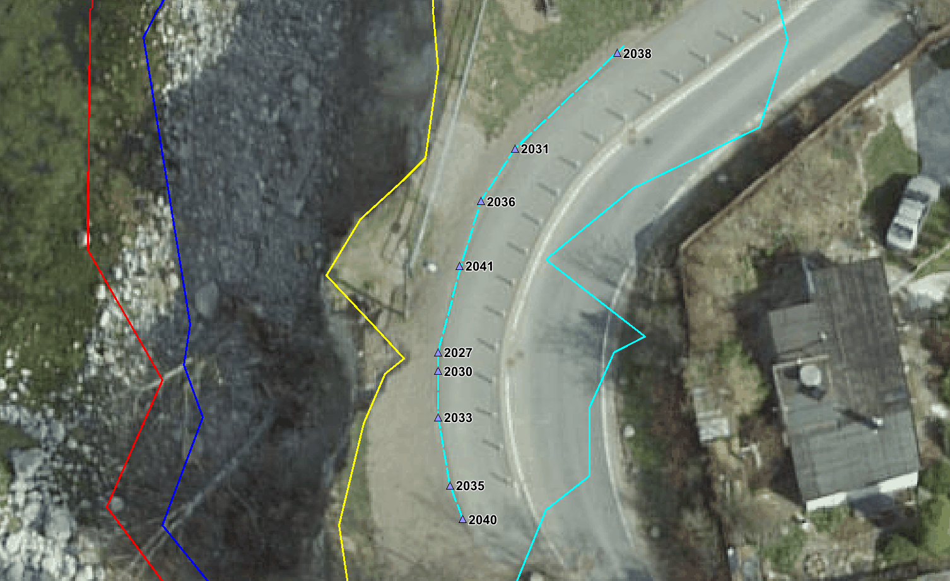

Slide 25
Kokkuvõte
Astangu perve taganemise kiirus on valdavalt 0.3-0.7 m/a
Lähema 30 aastaga võib panga perv taganeda kuni 20 m
Keskmine erodeeritav setete maht 6 m³/a
Tee satub varinguohtu juba 2027. aastal ja lähimad hooned peale 2052. aastat
Kohalikud elanikud peaksid kiiremas korras pöörduma Tallinna Linnavalitsuse poole, kes peaks otsustama, kas valida taganemise või kaitsmise strateegia.

Slide 26
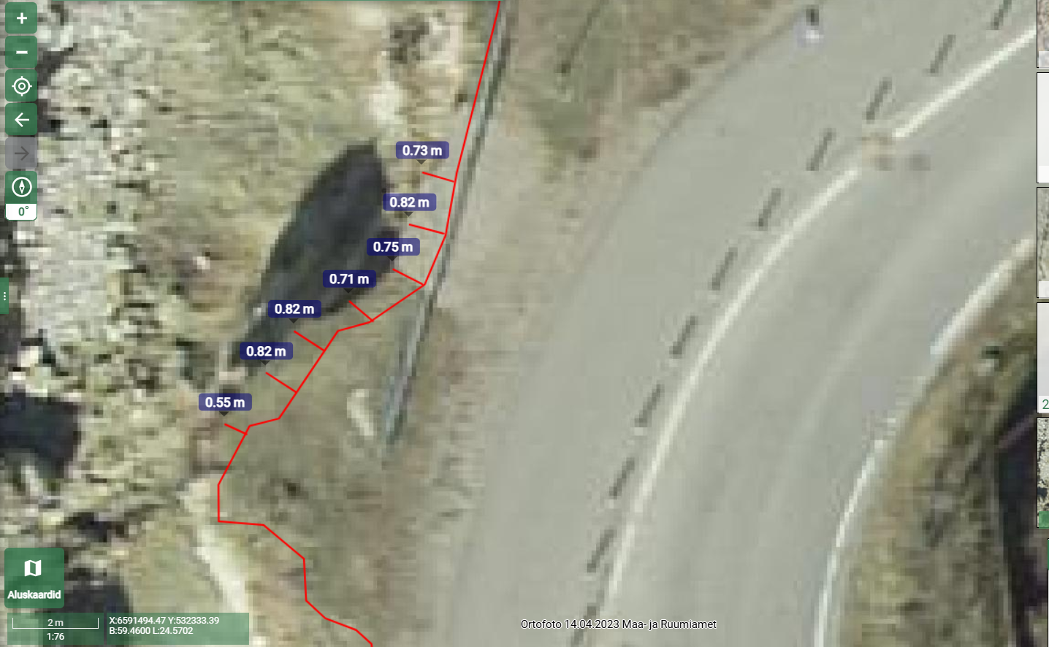
2023->2024

Slide 27
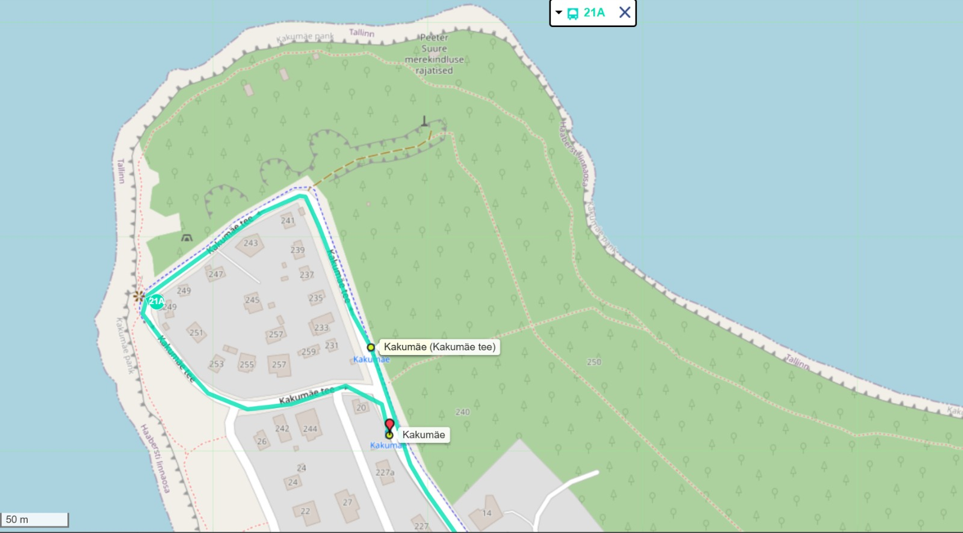

Slide 28
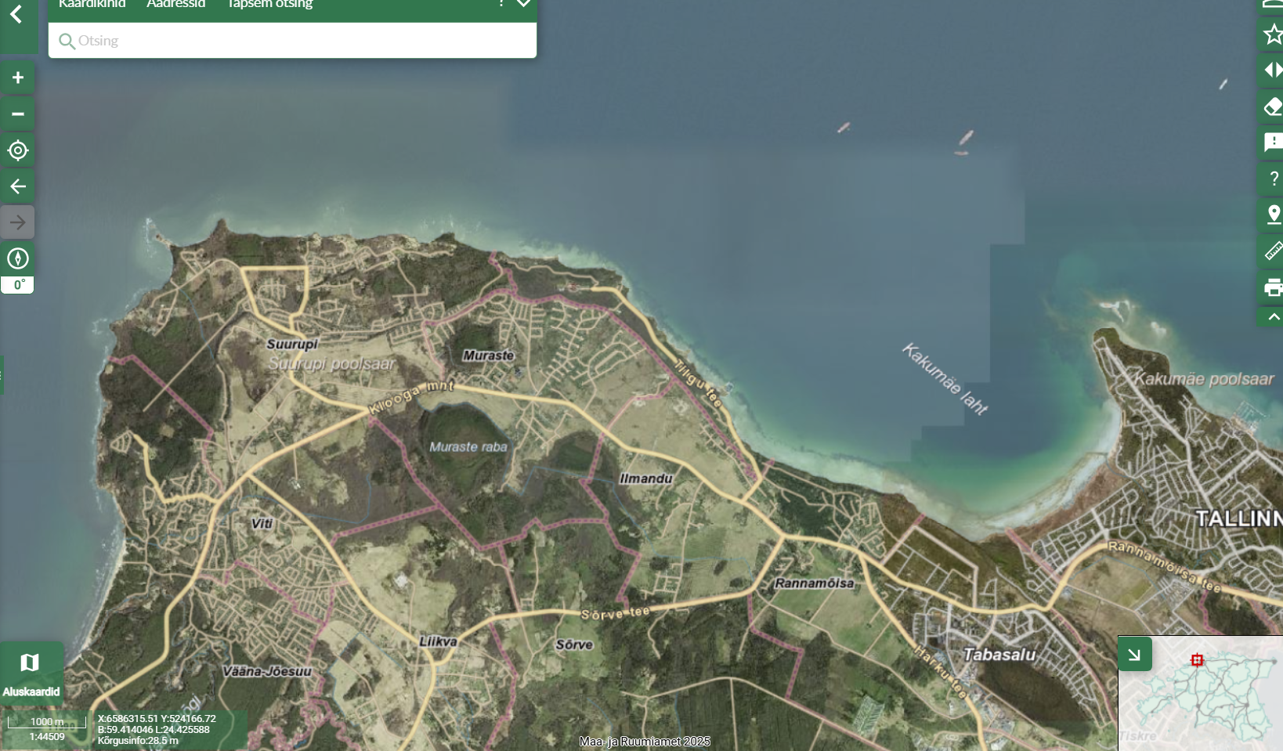

Slide 29
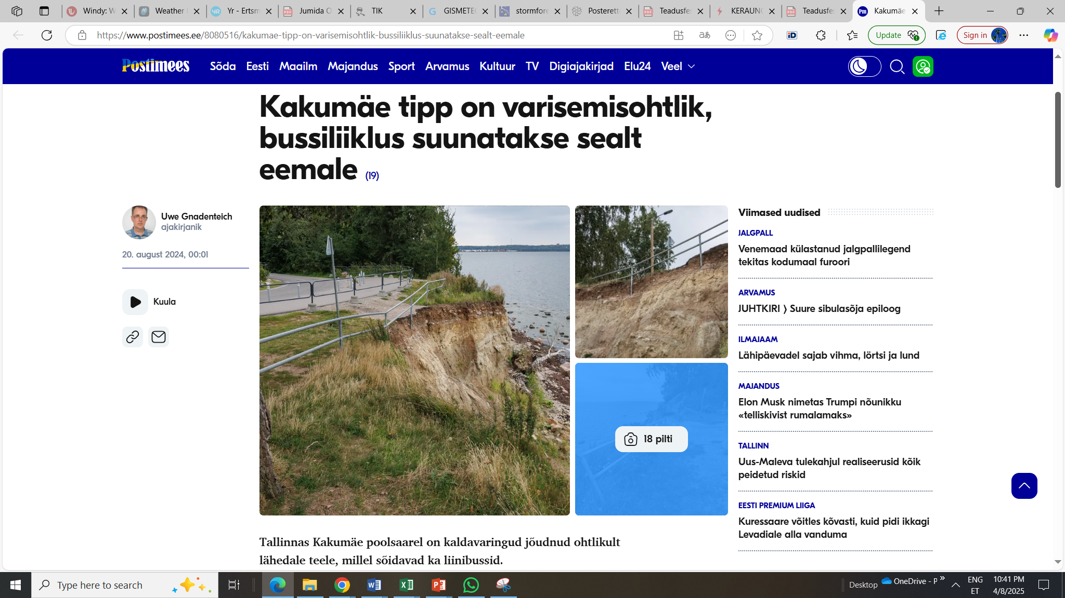

Slide 30
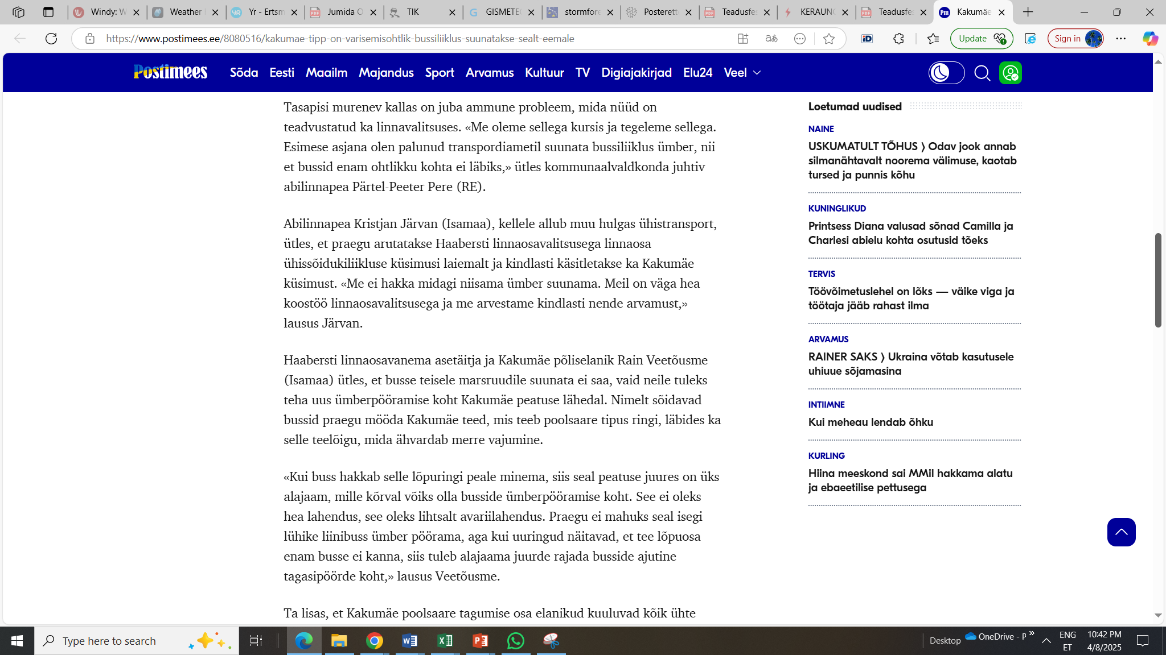

Slide 31
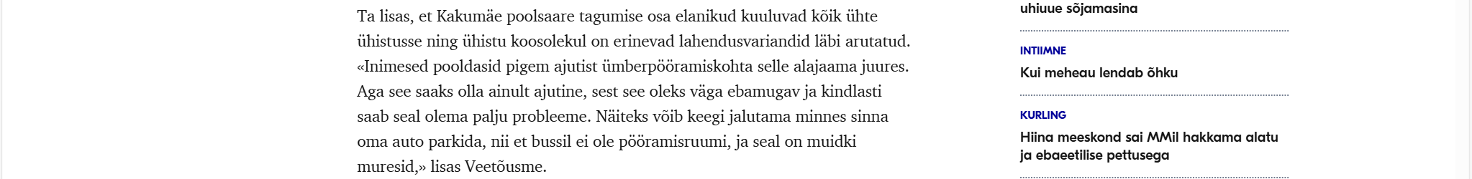
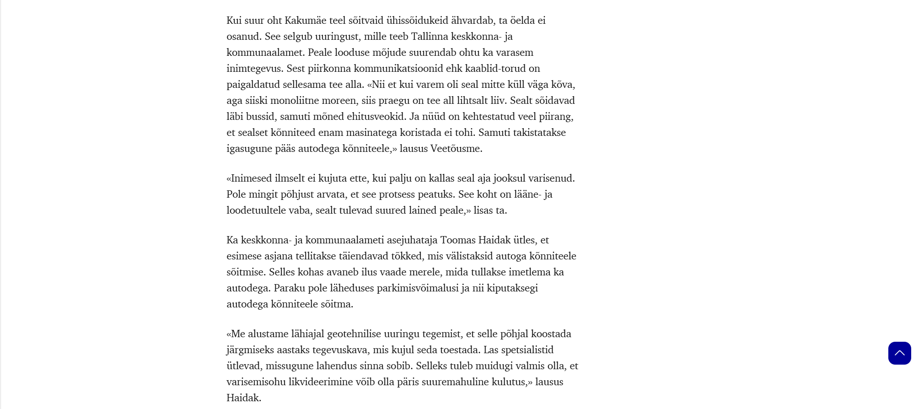

Slide 32
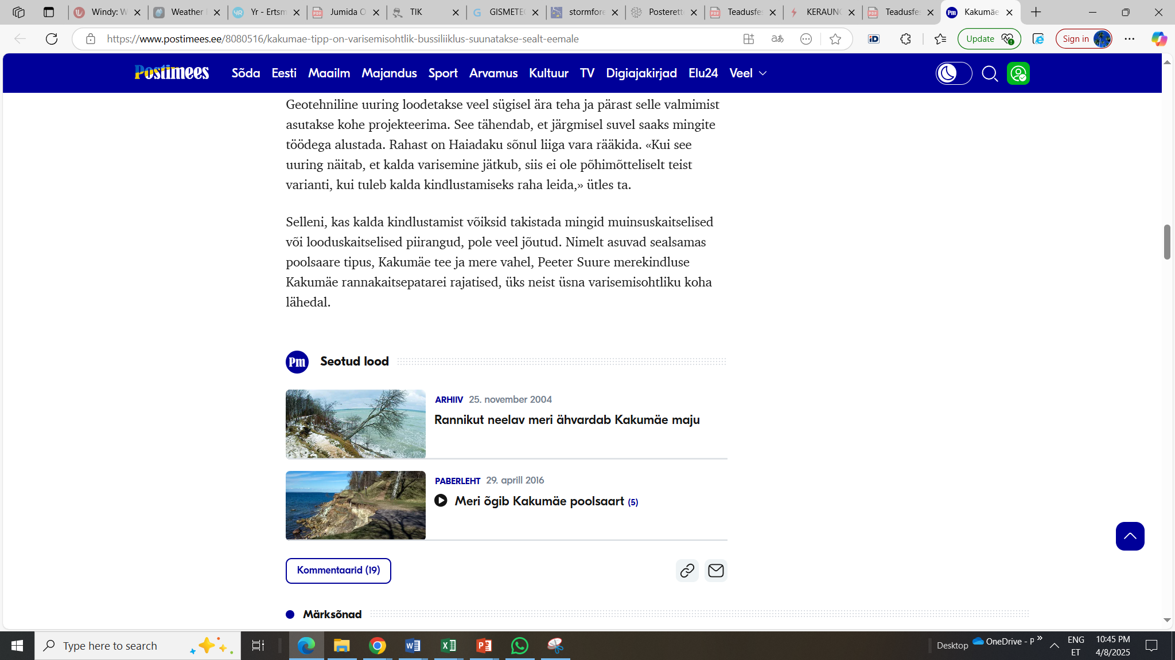

Slide 33
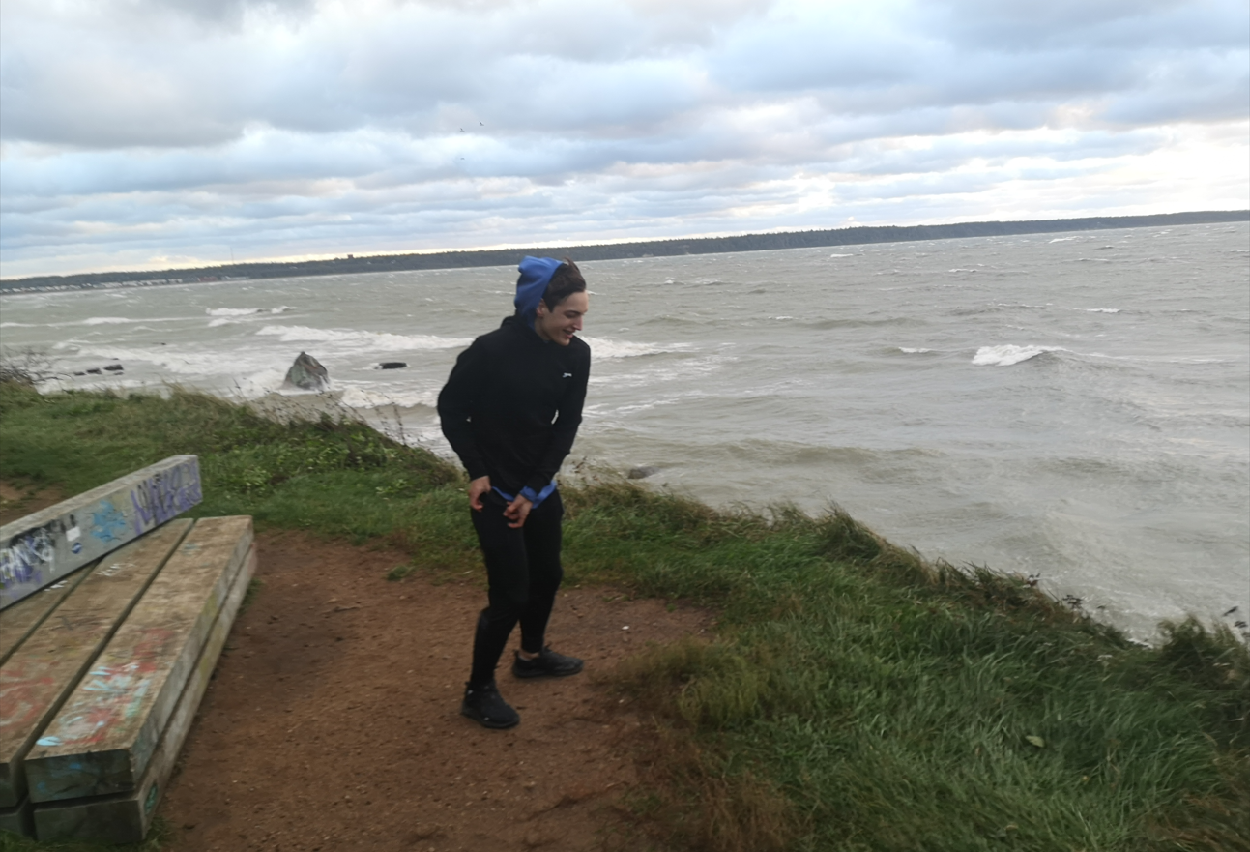
Tänan kuulamast!

